Slide 1
四上 第 3 課
教學簡報
民歌的特色

Slide 2
學習重點
學唱《紅彩妹妹》
分析中國民歌的特色
認識中國五聲音階

Slide 3
學唱《紅彩妹妹》
來聽聽中國民歌《紅彩妹妹》吧！

Slide 4
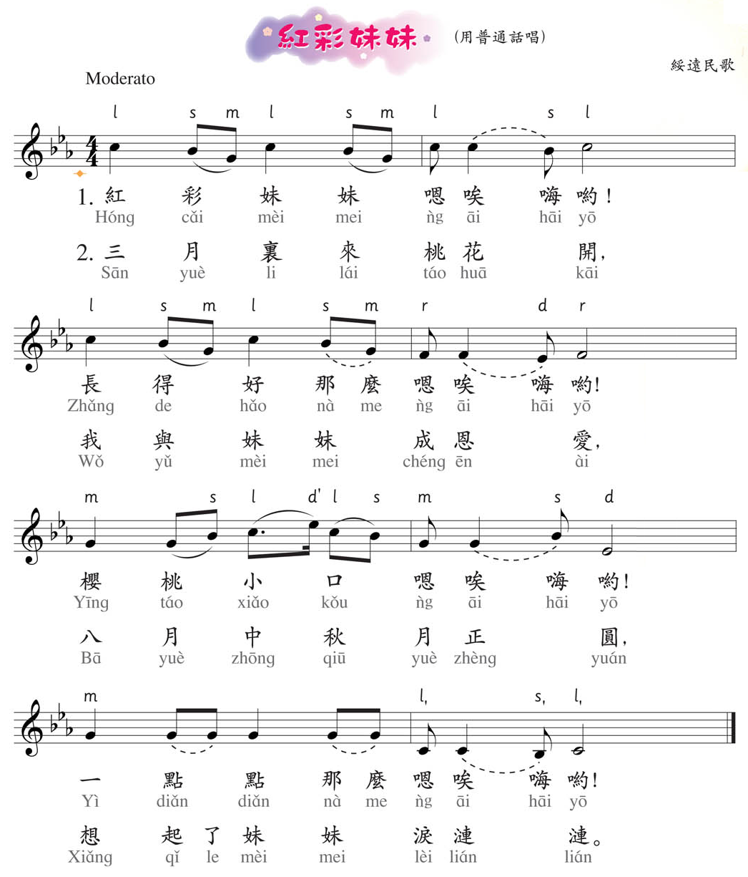
範唱：
學唱《紅彩妹妹》
這是《紅彩妹妹》的樂譜：
這是我們在三年級學過的「切分節奏」，特色是強音落在本來是弱拍的地方。
Moderato原意為「適度」，一般譯為中板。速度比Andante稍快。

Slide 5
學唱《紅彩妹妹》
《紅彩妹妹》是用普通話唱的。試跟着範讀，讀出歌詞。

Slide 6
學唱《紅彩妹妹》
齊來跟着卡拉OK唱《紅彩妹妹》吧！
按此開啟
純音樂卡拉OK

Slide 7
範唱：
中國民歌的特色
你能從《紅彩妹妹》中找出中國民歌的特色嗎？
中國民歌的特色
特色1
顯示答案
 由著名作曲家作曲及填詞

 作者不詳

Slide 8
範唱：
中國民歌的特色
你能從《紅彩妹妹》中找出中國民歌的特色嗎？
中國民歌的特色
特色2
顯示答案

 內容反映日常生活
 內容與歷史故事有關
第一節歌詞主要稱讚少女紅彩的美貌；第二節則描述一位少年與紅彩相戀，但最後要分離的悲傷故事。

Slide 9
範唱：
中國民歌的特色
你能從《紅彩妹妹》中找出中國民歌的特色嗎？
中國民歌的特色
特色3
顯示答案

 一般在工作、豐收或求愛時唱出
 一般在莊嚴的典禮中唱出

Slide 10
範唱：
中國民歌的特色
你能從《紅彩妹妹》中找出中國民歌的特色嗎？
中國民歌的特色
特色4
顯示答案
 歌詞選自古典詩句

 歌詞簡單淺易

Slide 11
範唱：
中國民歌的特色
你能從《紅彩妹妹》中找出中國民歌的特色嗎？
中國民歌的特色
特色5
顯示答案

 旋律簡單易唱，風格樸實自然
 旋律複雜多變

Slide 12
範唱：
中國五聲音階
你能完成以下的句子嗎？
r
《紅彩妹妹》由_____、_____、_____、_____、_____五個唱名
（包括高或低八度的音）組成。
d
m
s
l
顯示答案
這也是中國民歌的特色之一呢！

Slide 13
中國五聲音階
由五個唱名組成的音階稱為「五聲音階」。
中國民歌常用的五聲音階由 d r m s l 五個音組成：
宮
商
角
徵
羽
這五個音相等於中國音階的宮、商、角、徵、羽。

Slide 14
中國五聲音階
以下歌曲是由中國五聲音階組成的嗎？
顯示答案
答對了！這首歌由 d r m s l 五個音組成，是一首中國五聲音階的歌曲。

Slide 15
中國五聲音階
中國五聲音階的歌曲還可以根據其結束音而決定它屬於哪個調式，例如：
宮
商
角
徵
羽
結束於 d 音屬「宮調」
結束於 r 音屬「商調」
……以此類推。

Slide 16
中國五聲音階
再看看剛才的中國五聲音階歌曲。它屬於哪個調式？
歌曲結束於 d 音，屬於宮調式。
宮
商
角
徵
羽

Slide 17
範唱：
中國五聲音階
那麼《紅彩妹妹》是由哪種調式寫成的呢？
d
r
m
s
l
宮
商
角
徵
羽
歌曲結束於 l,音（即 l 音），屬於羽調式。

Slide 18
評估及自學資源
評估資源
完成工作紙，鞏固對中國五聲音階的認識
自學資源
觀看影片，聆聽中國民歌《康定情歌》 、《高山青》
學唱中國民歌《刮地風》、《數蛤蟆》
完

Slide 19
© 培生教育出版亞洲有限公司

Slide 20
《紅彩妹妹》純音樂卡拉OK

Slide 21
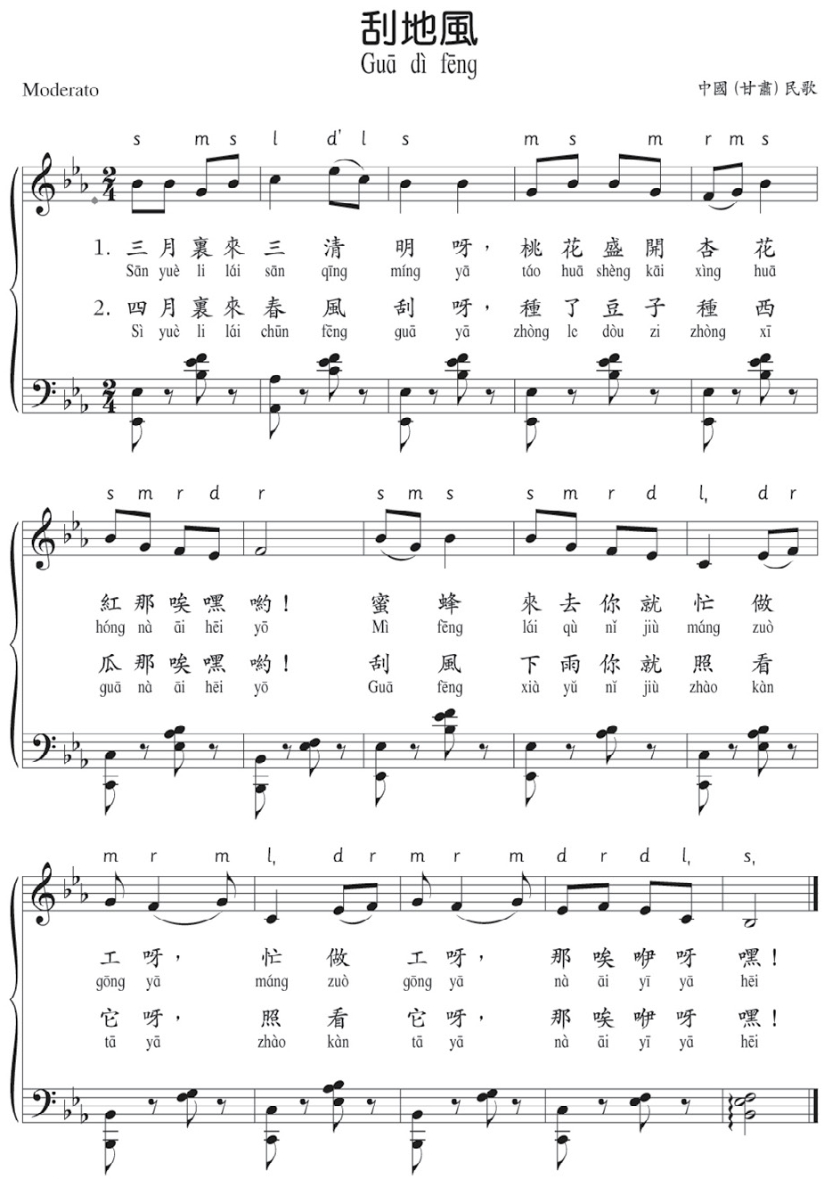
《刮地風》（甘肅民歌）
範唱：
純音樂：

Slide 22
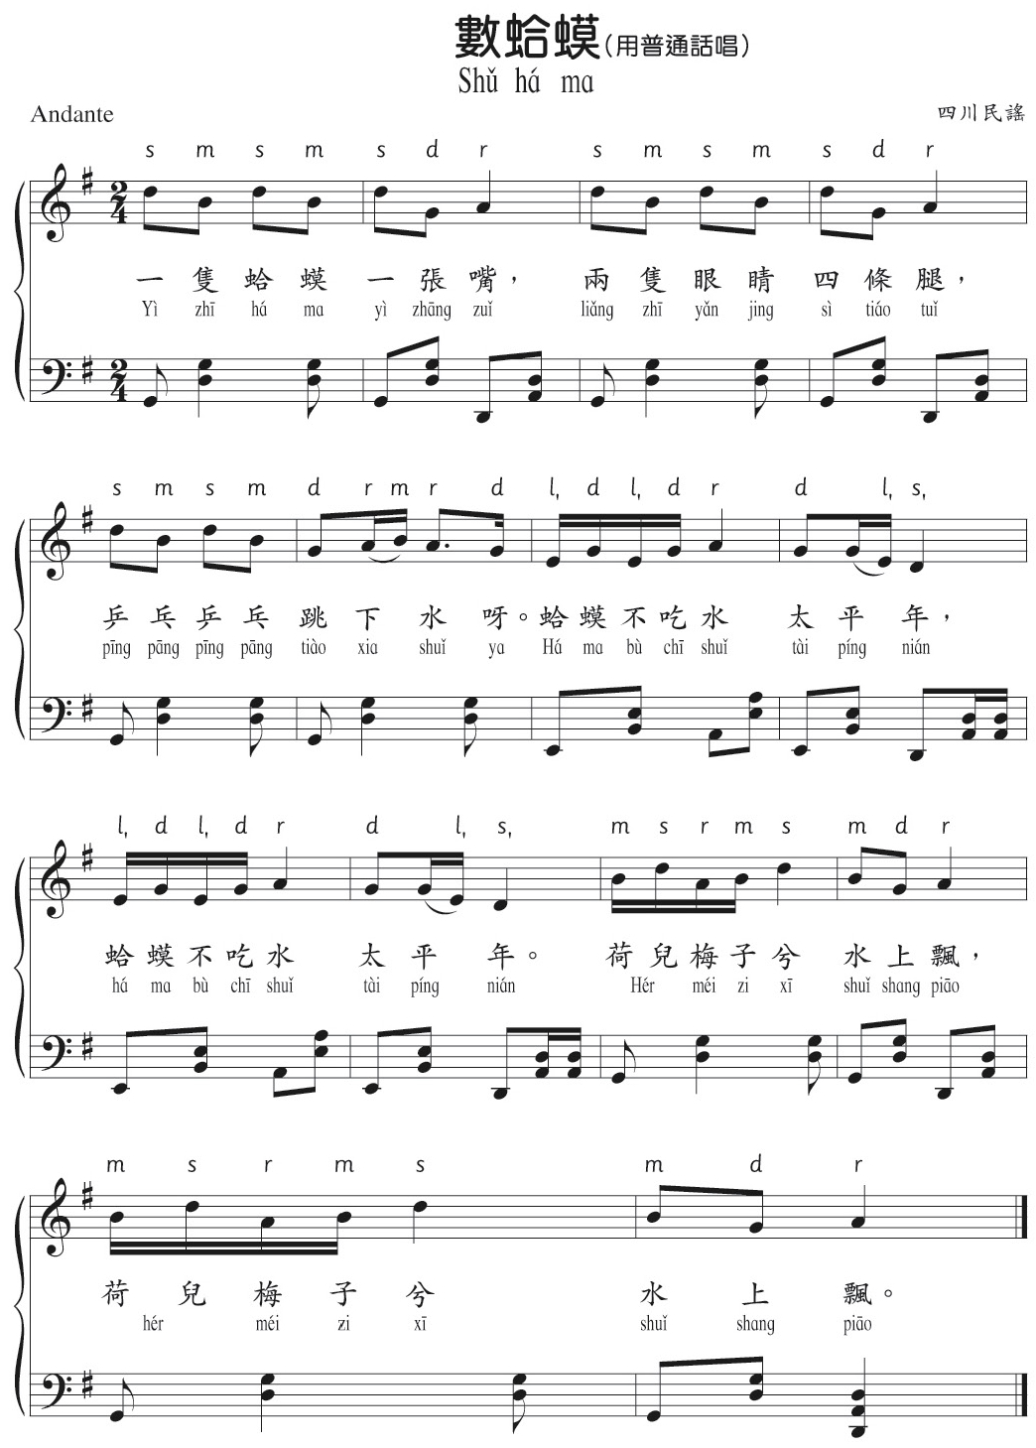
《數蛤蟆》（四川民謠）
範唱：
純音樂：

